Slide 1
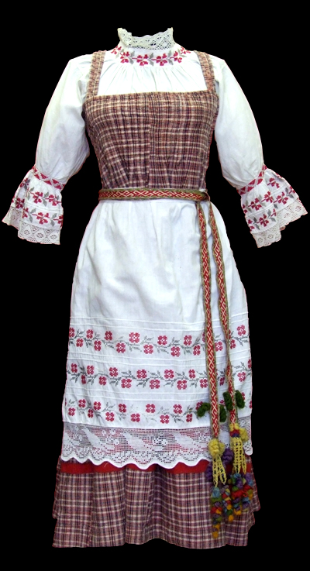
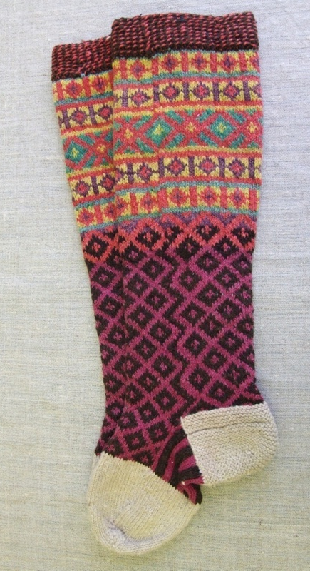
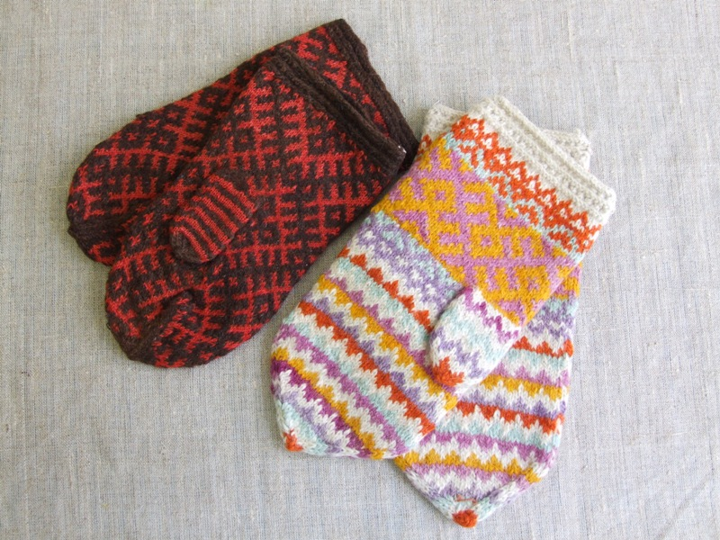
Использование графического редактора для выполнения эскизов моделей одежды с нанесением коми орнамента

Slide 2
Одежда – одно из выражений красоты.
А, как известно, подлинная красота
Всегда эстетически
воспитывает людей.
В том ее непреходящее знание
М.Горький

Slide 4
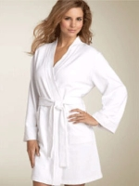
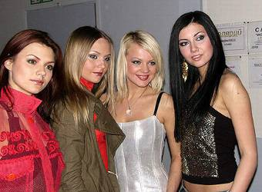
Бытовая одежда
Домашняя
Нарядная
Повседневная

Slide 5
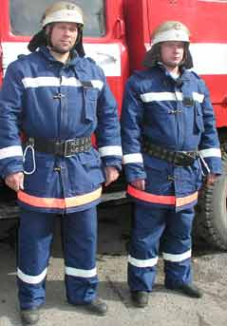
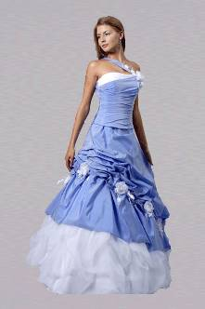
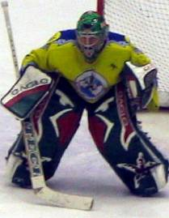
Классификация одежды
по назначению
производственная
бытовая
спортивная
форменная
Notes:
5

Slide 6
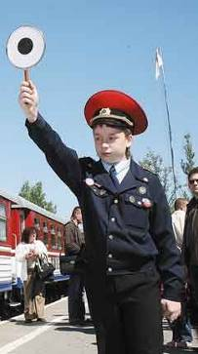
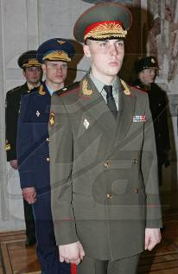
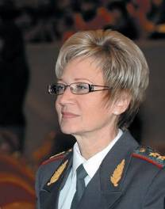
Форменная одежда
Железнодорожников
Милиции
Военных
Летчиков

Slide 7
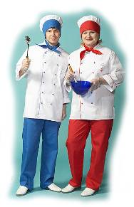
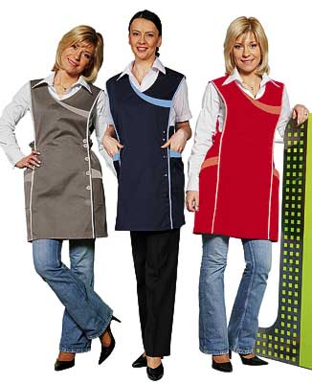
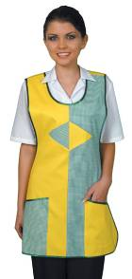
Производственная одежда
Специальная одежда для выполнения различных работ

Slide 8
Кто участвует в изготовлении одежды?

Slide 9
Художник - модельер
конструктор
Технолог
Швея (оператор швейного оборудования)

Slide 10
Художник – модельер, который придумывает новые модели и воплощает их в эскизы в готовые изделия

Slide 11
Художник – конструктор, воплощает идеи художника модельера в чертежи и выкройки.

Slide 12
Швея – непосредственно выполняет швейные операции.

Slide 13
Технолог
швейного производства, определяющий способ изготовления швейного изделия с учетом сложности фасона, свойства ткани и современной технологии пошива изделия.

Slide 14
